Slide 1
Instituto superior Rumiñahui
Integrantes: Diego Flores ,Mauricio Endara
Tema: Manejo de archivos en netbeans
Fecha: 26/02/19
Nivel : Tercero Sistemas

Slide 2
OBJETIVO GENERAL
1.-Analizar cada uno de los métodos en java para aplicarlos en el manejo de archivos en el entorno de programación orientada a objetos
Objetivo especifico
1.-Investigar el funcionamiento y creación de archivos en java
2.-Comprender la utilidad del manejo de archivos en un proyecto

Slide 3
1.-Concepto de archivo
En los programas usan variables para almacenar información los datos de entrada, los resultados calculados y valores intermedios generados a lo largo del cálculo. Toda esta información es efímera cuando acaba el programa, todo desaparece.

Slide 4


Manejo de archivos en java
El manejo de archivo es un tema fundamental en cualquier lenguaje de programación. Pues nos permite interactuar con los dispositivos de almacenamiento externo para poder mantener la información en el tiempo.

Slide 5
En java no es una excepción. Cuando se desarrollan applets para utilizar en red, hay que tener en cuenta que la entrada y salida directa a fichero es una violación de seguridad de acceso. Muchos usuarios configurarán sus navegadores para permitir el acceso al sistema de ficheros

Slide 6
Los archivos desde el bajo nivel Desde el punto de vista de más bajo nivel, podemos definir un archivo (o fichero) como: Un conjunto de bits almacenados en un dispositivo, y accesible a través de un camino de acceso (pathname) que lo identifica. Es decir, un conjunto de 0s y 1s que reside fuera de la memoria del ordenador, ya sea en el disco duro, un pendrive, un CD, entre otros.
Estos tipos de archivos se diferenciarán desde el punto de vista de la programación cada uno de ellos proporcionará diferentes funcionalidades (métodos) para su manipulación

Slide 7
Será necesario el uso de 4 clases especiales para poder escribir, la clase File, FileWriter, BufferedWriter y PrintWriter, cada una hace lo siguiente:
File: esta clase es la escencia de crear un nuevo archivo, si un archivo con el mismo nombre ya existe podríamos sin querer escribir contenido sobre el mismo.
FileWriter: es un objeto que tiene como función escribir datos en un archivo.
BufferedWriter: objeto que reserva un espacio en memoria donde se guarda la información antes de ser escrita en un archivo.
PrintWriter: Es el objeto que utilizamos para escribir directamente sobre el archivo de texto.

Slide 8
PROCESO
Creación de un nuevo archivo
Para crear un archivo nuevo en Java utilizaremos la clase File, veamos los puntos importantes a recordar y el ejemplo de código:
El hecho de crear un objeto de esta clase no creará el archivo en el disco
Se puede utilizar la clase file para crear un archivo o un directorio
El método exists() devuelve un valor boolean que es verdadero si el archivo ya existe en el equipo y falso si no.
El método createNewFile() creará el archivo en el disco duro.
El método createNewFile() puede provocar una IOException así que debe ser manejada

Slide 9
Principales métodos
Principales métodos
Los métodos principales de la clase File son los siguientes:
createNewFile(): Crea un nuevo archivo en disco
delete(): Borra un archivo
exists(): Devuelve verdadero o falso dependiendo si el archivo existe o no
isDirectory(): Devuelve verdadero o falso dependiendo si es un directorio o no
isFile(): Devuelve verdadero o falso dependiendo si es un archivo o no
list(): Lista todos los archivos contenidos en el directorio
mkdir(): Crear un nuevo directorio
renameTo() : Re nombra un archivo

Slide 10
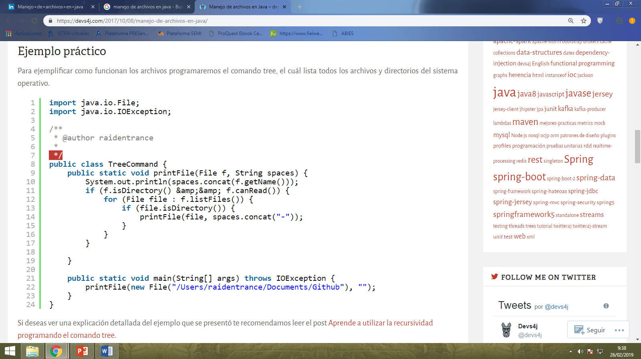
EJEMPLO PRACTICO

Slide 11
Conclusiones
Se concluye que la creación de archivos en java es muy importante para el almacenamiento de datos .
Se concluye que para la creación de archivos se debe conocer los métodos y palabras reservadas
Recomenciones
Se recomienda conocer el proceso para la creación de archivos en java
Se recomienda saber las palabras reservadas y los métodos para el uso de archivos en java

